Slide 1

$Q$-Learning

Slide 2
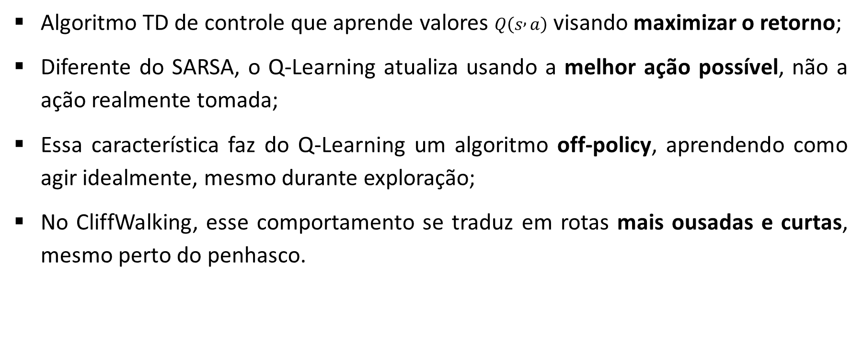
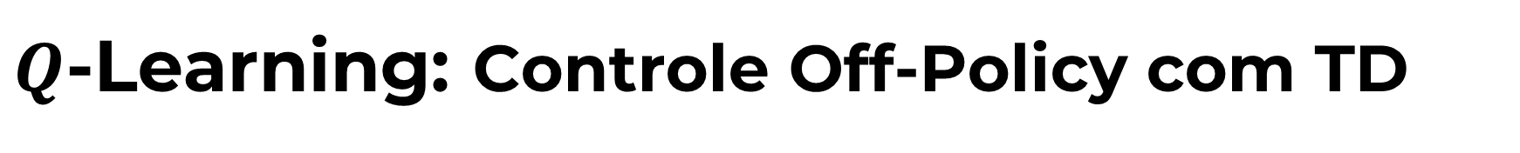
$Q$-Learning: Controle Off-Policy com TD
Algoritmo TD de controle que aprende valores $Q\left(s , a\right)$ visando maximizar o retorno;
Diferente do SARSA, o Q-Learning atualiza usando a melhor ação possível, não a ação realmente tomada;
Essa característica faz do Q-Learning um algoritmo off-policy, aprendendo como agir idealmente, mesmo durante exploração;
No CliffWalking, esse comportamento se traduz em rotas mais ousadas e curtas, mesmo perto do penhasco.

Slide 3
Contexto no Módulo
Evolução lógica do controle por TD: SARSA → Q-Learning → (depois DQN);
Se o SARSA aprende com o que fez, o Q-Learning aprende com o que faria de melhor;
Esse contraste é fundamental para entender on-policy vs. off-policy;
O CliffWalking continuará sendo nosso laboratório comparativo.

Slide 4
O Problema que o Q-Learning Resolve
Em SARSA, a exploração influencia diretamente o alvo → política conservadora;
Mas em muitos cenários queremos ações arrojadas e otimizadas, mesmo convivendo com exploração;
O Q-Learning permite aprender a melhor política, sem ficar preso aos efeitos da exploração;
É ideal quando o objetivo é o ótimo global, e não apenas “jogar seguro”.

Slide 5
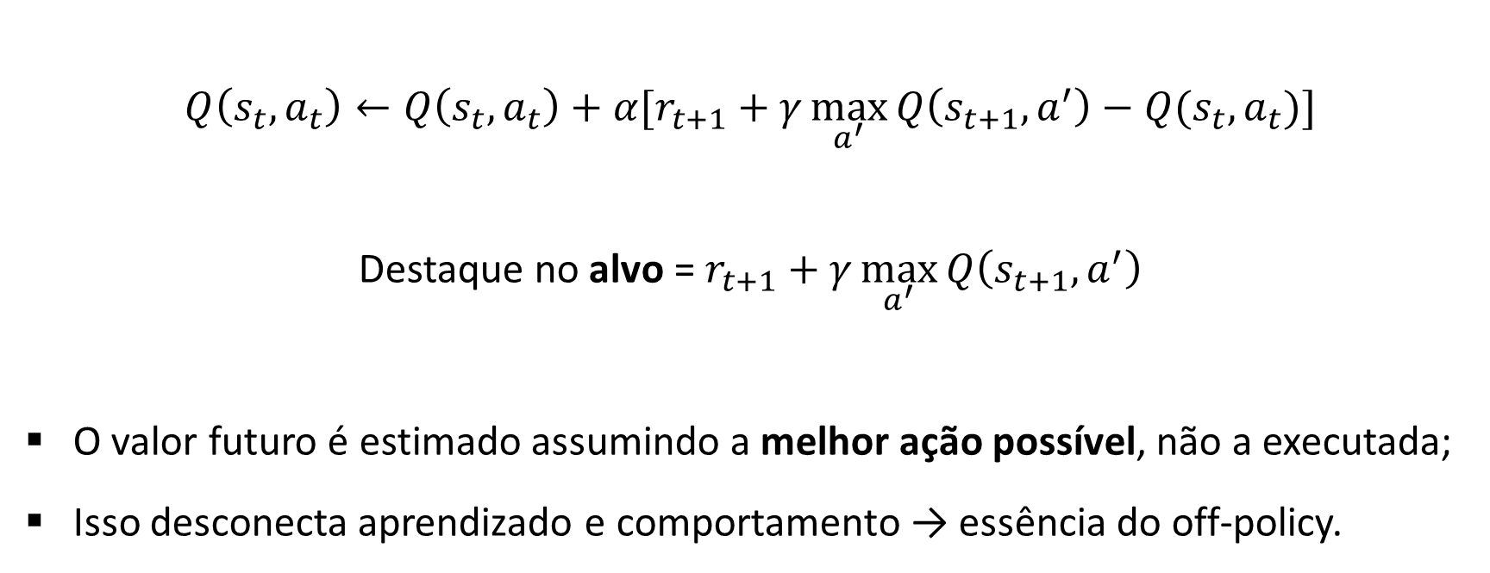
Atualização do Q-Learning (TD Off-Policy)
$$Q\left(s_{t},a_{t}\right)←Q\left(s_{t},a_{t}\right)+α[r_{t+1}+γ\max_{a^{′}}{Q\left(s_{t+1},a^{′}\right)−Q(s_{t},a_{t})]}$$
Destaque no alvo = $r_{t+1}+γ\max_{a^{′}}{Q\left(s_{t+1},a^{′}\right)}$
O valor futuro é estimado assumindo a melhor ação possível, não a executada;
Isso desconecta aprendizado e comportamento → essência do off-policy.

Slide 6
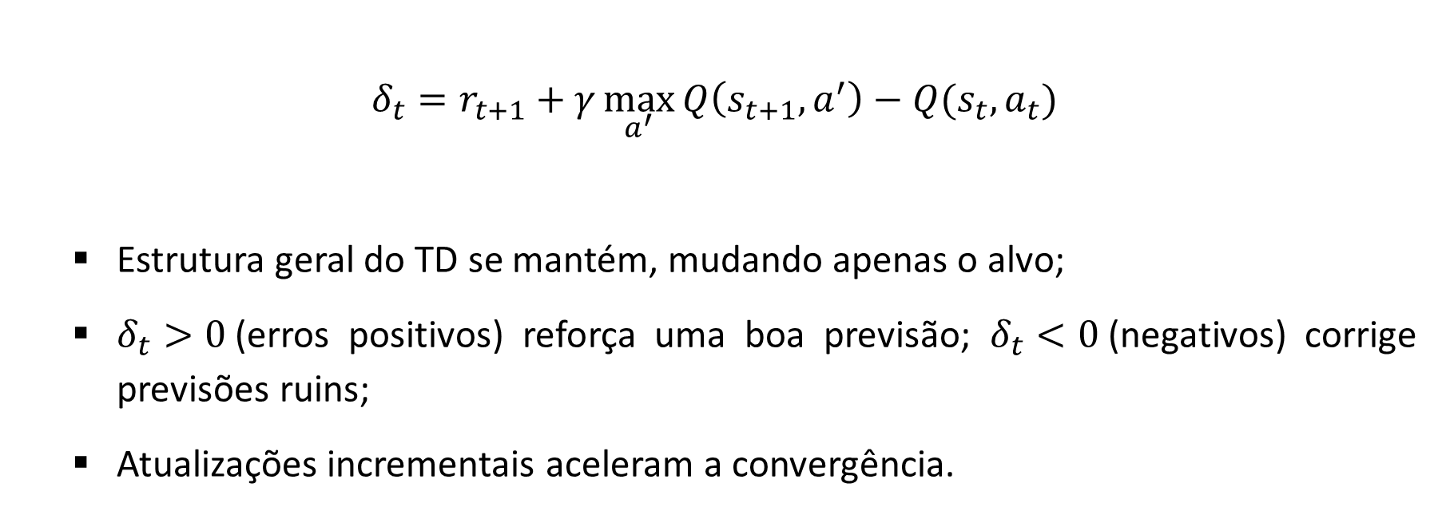
Erro TD no Q-Learning
$δ_{t}=r_{t+1}+$ $γ\max_{a^{′}}{Q\left(s_{t+1},a^{′}\right)−Q(s_{t},a_{t})}$
  Estrutura geral do TD se mantém, mudando apenas o alvo;
  $δ_{t}>0$(erros positivos) reforça uma boa previsão; $δ_{t}<0$(negativos) corrige previsões ruins;
  Atualizações incrementais aceleram a convergência.

Slide 7
Consequência do Alvo com MAX
O Q-Learning não incorpora o risco da exploração no aprendizado;
Aprende uma política mais agressiva, focada no melhor retorno possível;
Busca consistentemente rotas curtas e otimizadas, ignorando atalhos perigosos apenas quando a recompensa final não compensa;
No CliffWalking, isso faz o agente “andar na beira do penhasco”.

Slide 8
Comparação Direta: SARSA vs. Q-Learning
Característica | SARSA | Q-Learning
Política | On-policy | Off-policy
Alvo | ação tomada | ação ótima
Comportamento | cauteloso | agressivo
Trajetória | segura | curta e arriscada

Slide 9
Filosofia Off-Policy
O agente pode explorar à vontade, mas aprender como se sempre escolhesse o ótimo.
Isso separa:
  Comportamento real (exploratório);
  Aprendizado ideal (ganancioso).
Estratégia útil quando buscar o ótimo é mais importante do que evitar riscos.

Slide 10
CliffWalking como Laboratório
Caminho curto: rápido, porém arriscado;
Caminho longo: seguro, porém lento;
SARSA → evita o risco;
Q-Learning → escolhe o curto, mesmo com risco.

Slide 11
Expectativa do Comportamento
O agente deve “beirar o penhasco” ao longo dos episódios;
Quedas ocorrerão mais no início → faz parte do processo;
Política final terá rota curta e arrojada.

Slide 12
Anatomia do Off-Policy
Exploração gera dados → aprendizado usa apenas o melhor desses cenários;
O comportamento serve apenas como “gerador de experiências”;
O aprendizado é independente da ação exploratória escolhida.

Slide 13
Convergência do Q-Learning
Com GLIE, o Q-Learning converge para o ótimo;
É estável e eficiente em muitos domínios;
Base de diversos algoritmos modernos, incluindo DQN.

Slide 14
Ciclo do $Q$-Learning
Observar → Escolher ação → Receber recompensa → Atualizar com MAX → Repetir;
TD incremental, aprendizado contínuo;
Simples e poderoso.

Slide 15
Pontos Fortes e Fracos do Q-Learning
Fortes | Fracos
Busca o ótimo global. | Pode se aproximar demais de áreas perigosas.
Indiferente ao comportamento exploratório. | Nem sempre é desejável em contextos que exigem segurança.
Funciona bem em diversos ambientes. | Exploração pode gerar grandes punições iniciais.

Slide 16
Resumo do Q-Learning
Off-policy;
Alvo com MAX;
Política agressiva;
Busca ótimo global.

